Slide 1
Curso de ANSYS
UFES, 2019/1
AULA 03.B
AUTOR: Felipe Barbosa Teixeira
felipebarbosateixeira@gmail.com

Slide 2
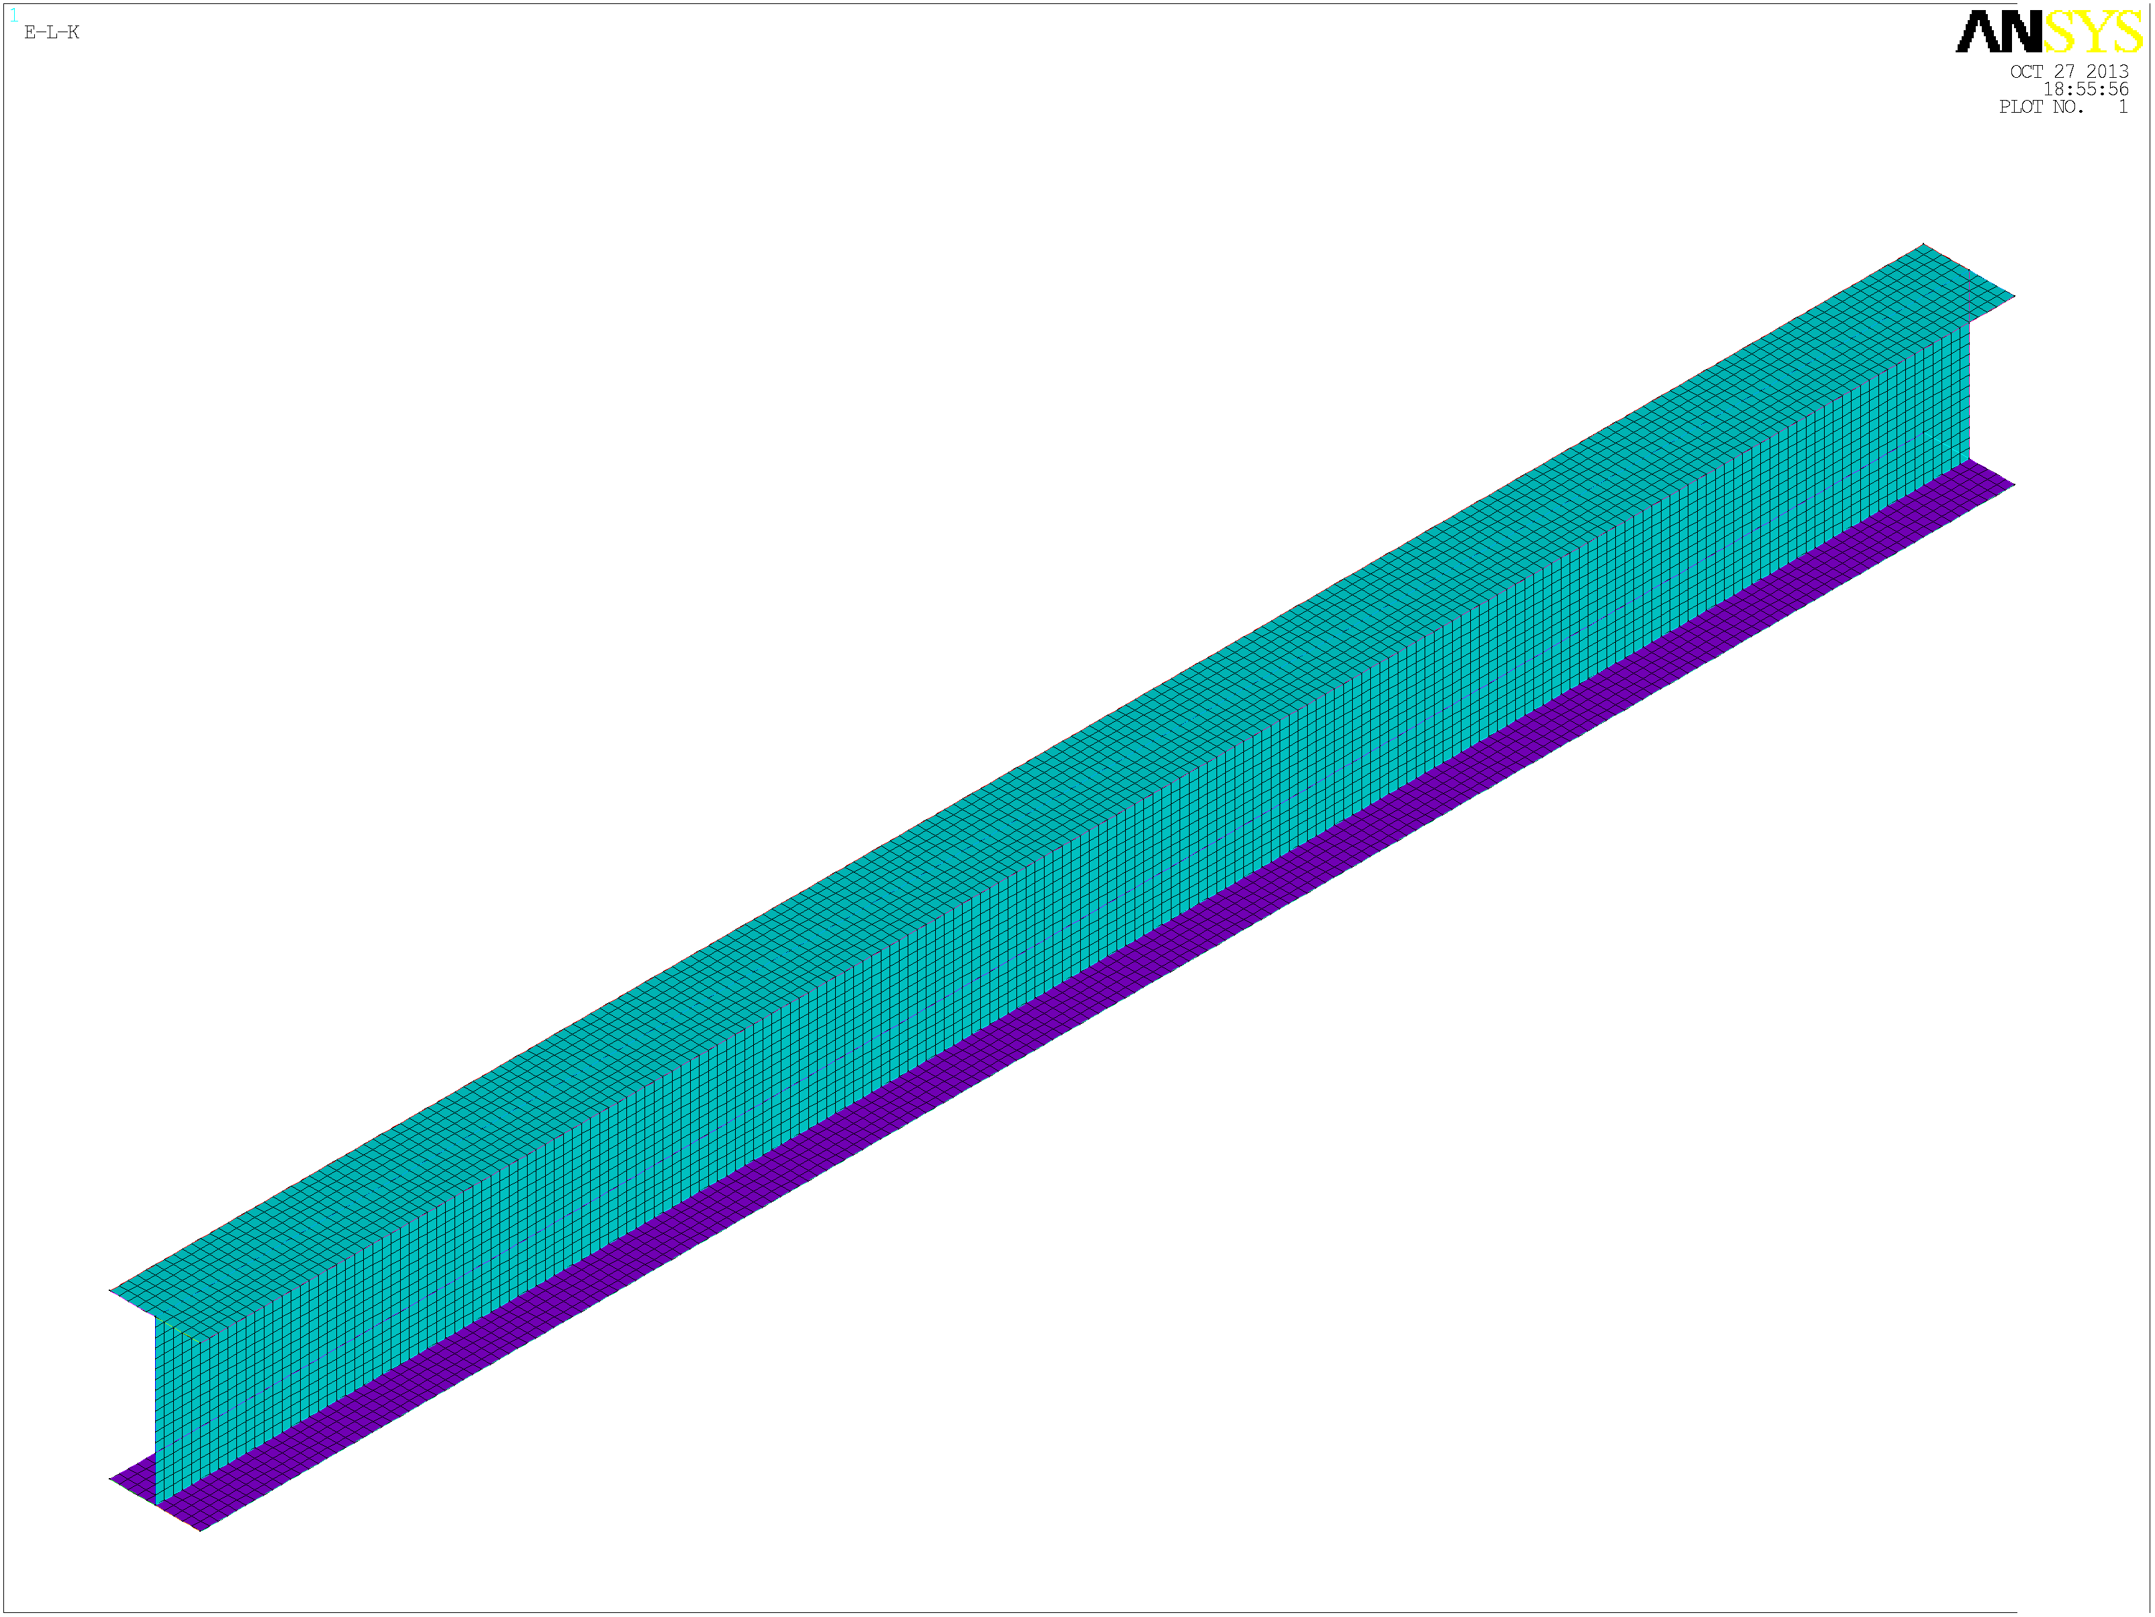
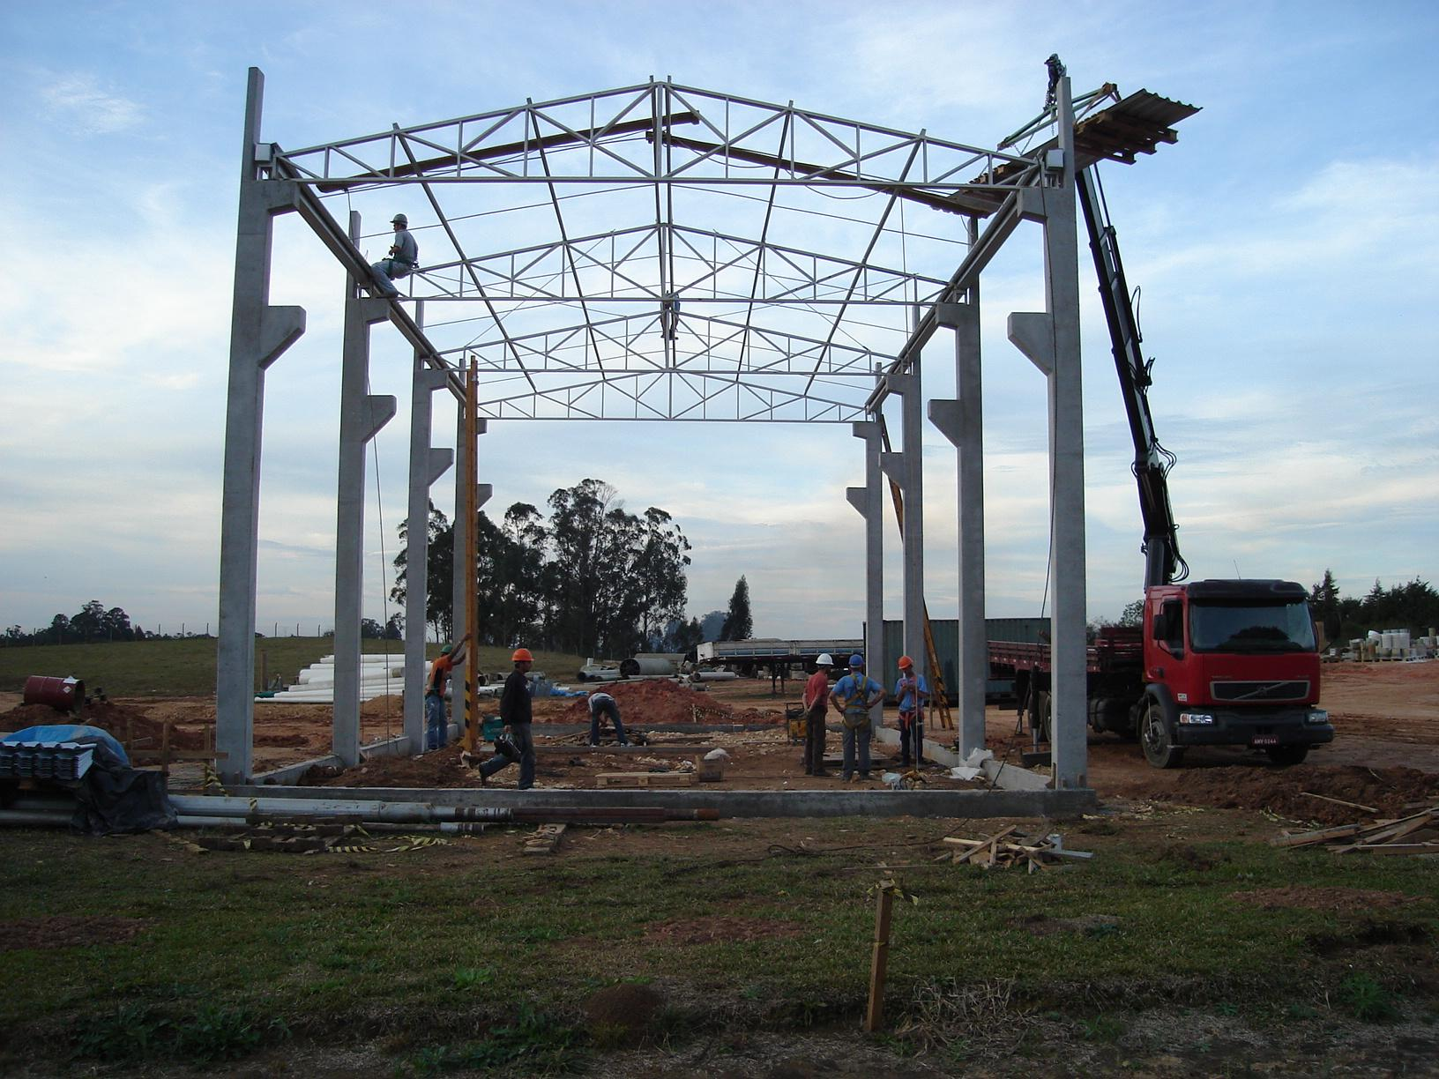
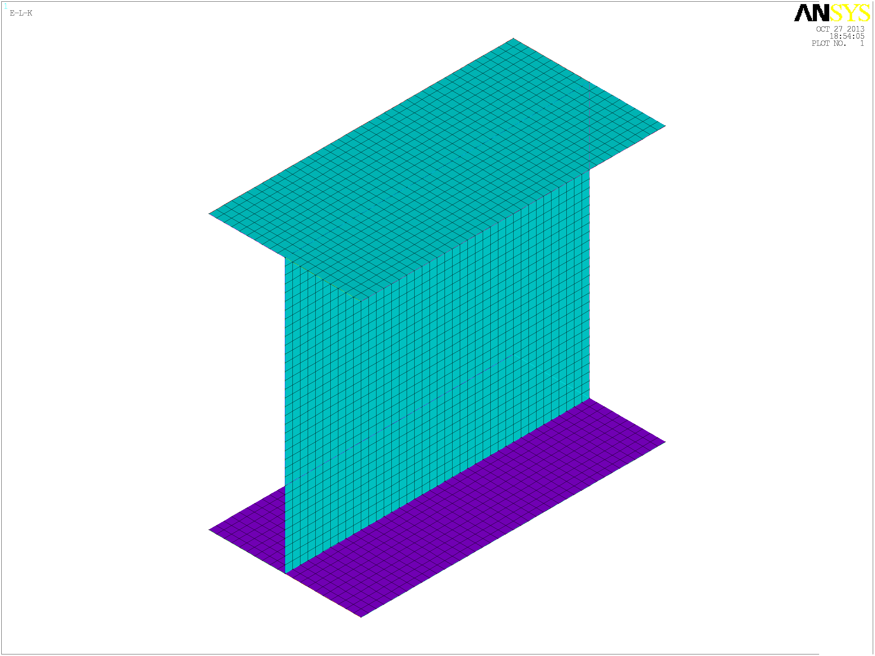

SHELL181
Exemplo típico:
Viga muito curta
?

Slide 3
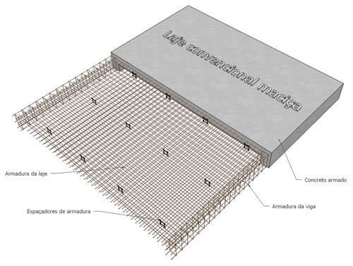
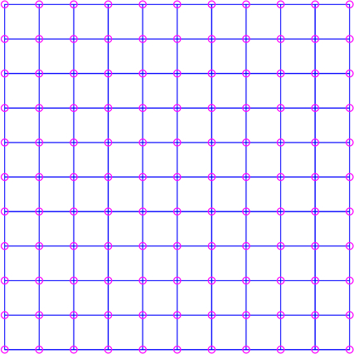
SHELL181
Exemplo típico:
Laje
?

Slide 4
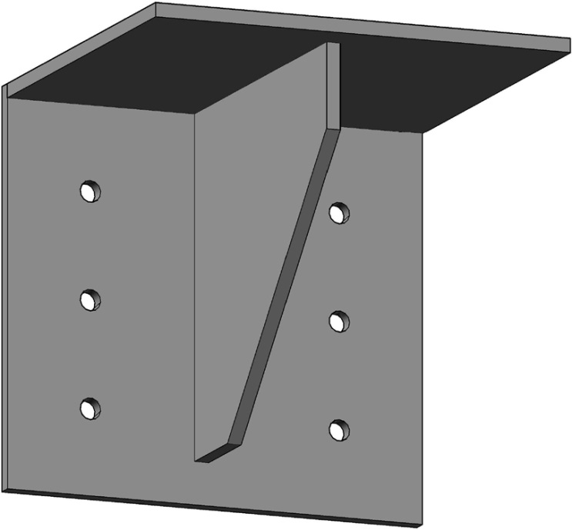
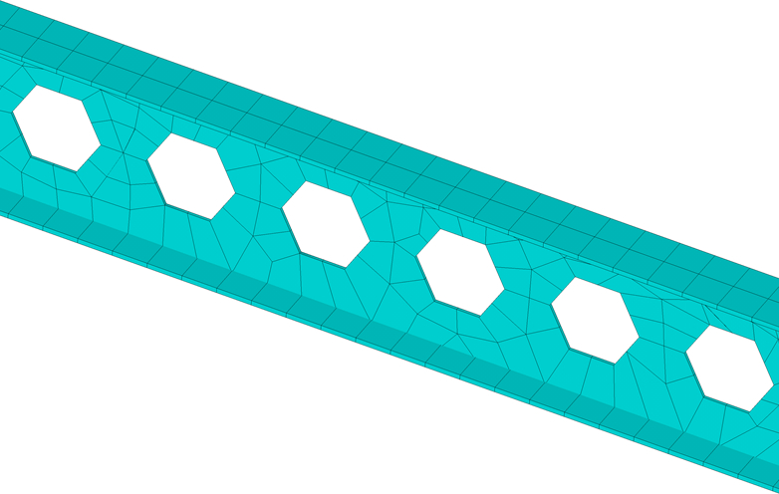
SHELL181
Exemplo típico:
Consolo de estrutura de aço
?
Exemplo típico:
Viga alveolar

Slide 5
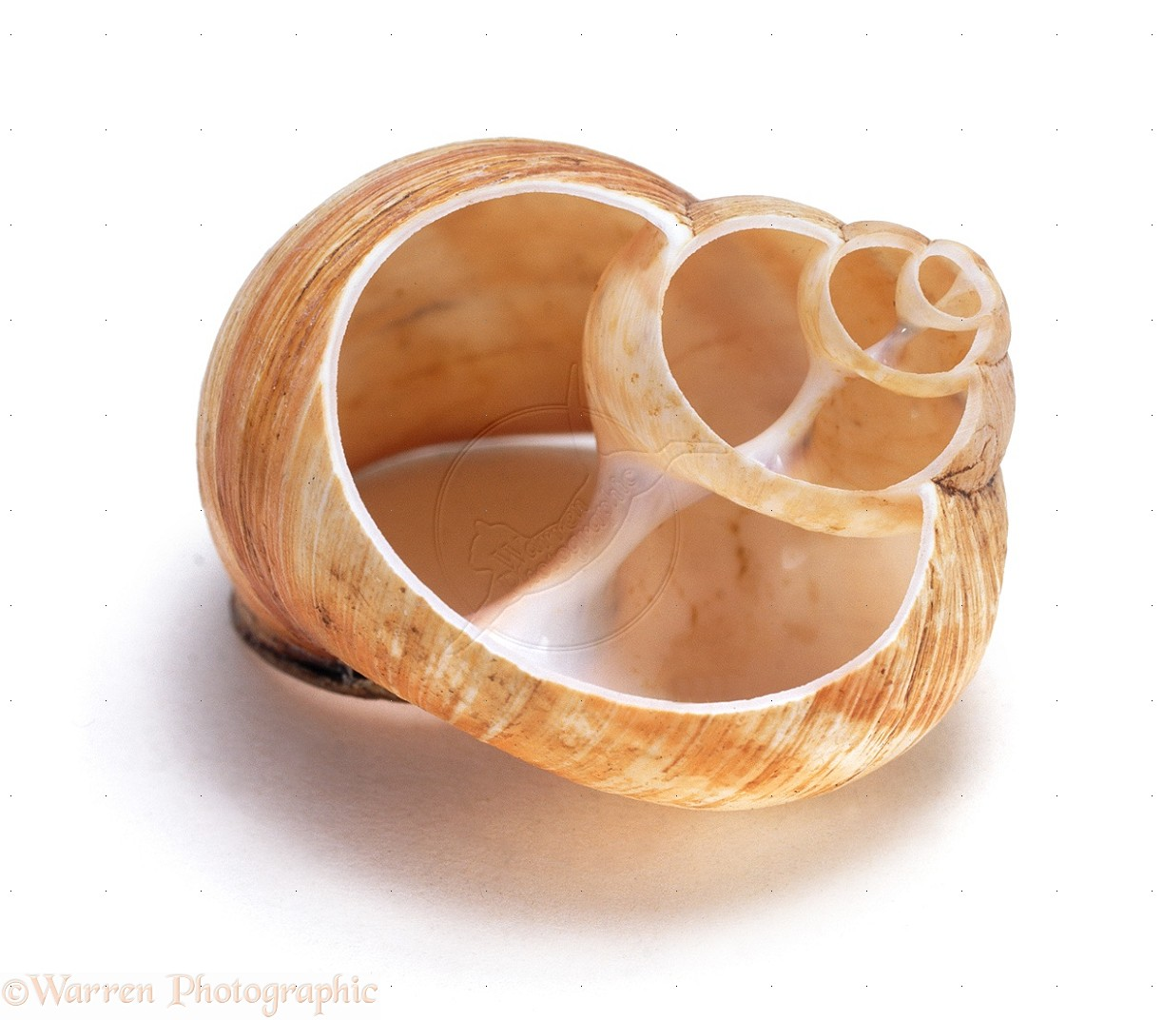
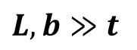
SHELL181
Cascas & Placas (Shells)
$$L, b≫t$$
SHELL181
PLANE25
SHELL28
SHELL41
SHELL61
PLANE83
SURF154
SHELL163
PLANE182
PLANE183
SHELL208
...

Slide 6
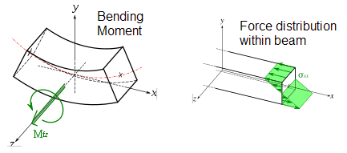
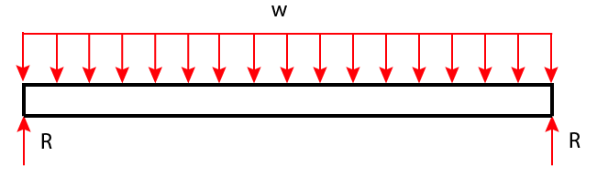
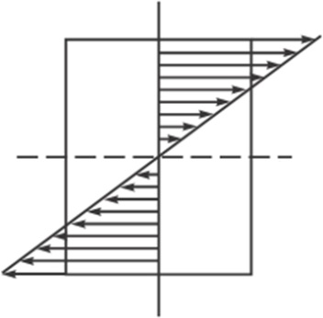
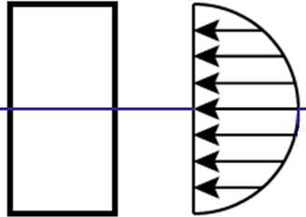
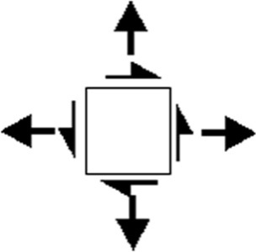
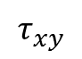
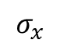
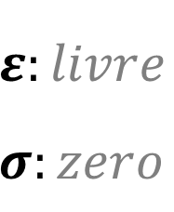
SHELL181
Barras (Resistência dos Materiais)
Flexão
Cortante
$$τ_{xy}$$
$$ε:livre \\ σ:zero$$
$$σ_{x}$$

Slide 7
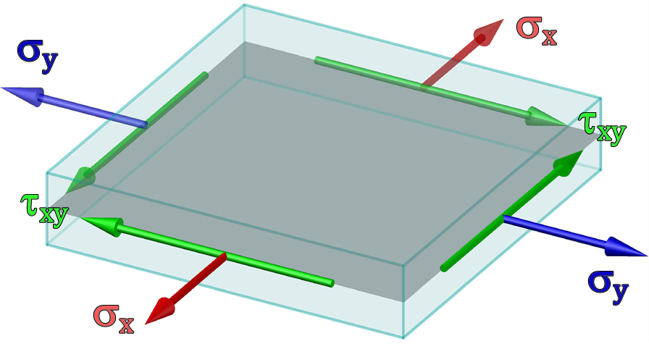
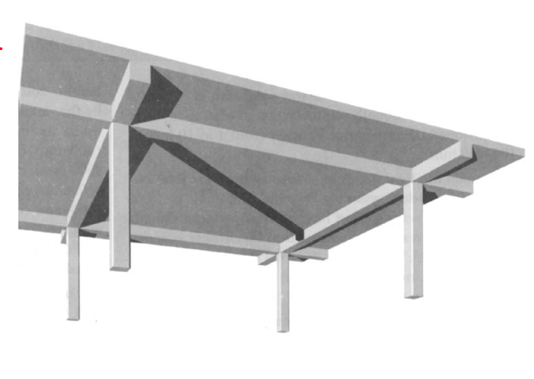
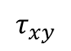
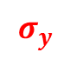
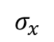
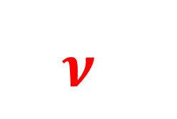
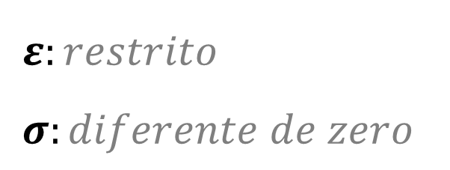
SHELL181
$$ν$$
COEFICIENTE DE POISSON
ELEMENTO DIFERENCIAL PLANO
$$σ_{y}$$
$$τ_{xy}$$
$$σ_{x}$$
$$ε:restrito \\ σ:diferente de zero$$

Slide 8
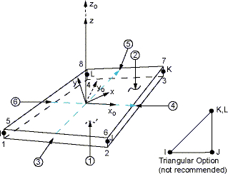

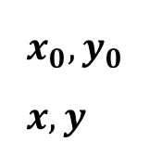
SHELL181
DOF (Graus de Liberdade)
Sistemas de Eixos
3 / nó:
deslocamentos em X, Y e Z
$$x_{0}, y_{0} \\ x, y$$
global (padrão)
local (explicitamente declarado)
Orientação da Normal

Slide 9
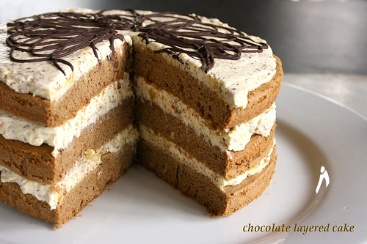
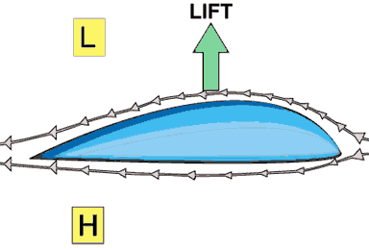
SHELL181
“Multilayer”
“Tapered”
ANSYS multilayer section

Slide 10
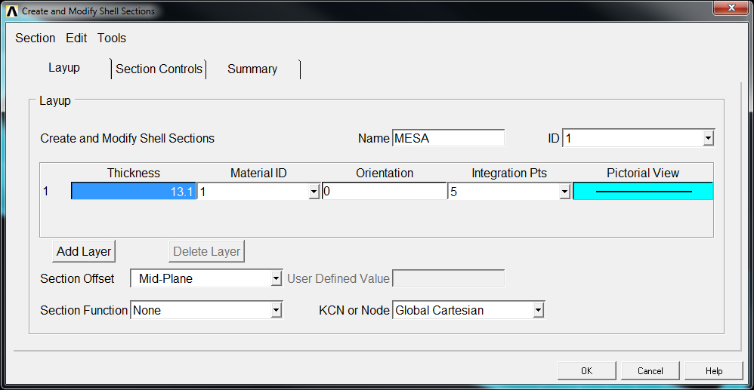
SHELL181
“Cross-sections”
Preprocessor > Sections > Shell > Lay-up > Add / Edit

Slide 11
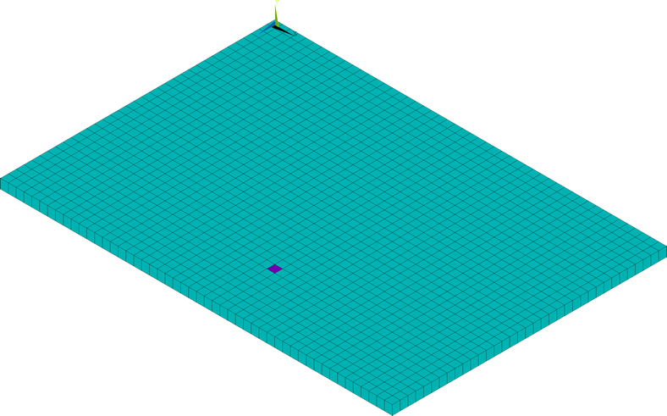
SHELL181
Criação Indireta de Nós & Elementos
SOLID MODEL
FINITE ELEMENT MODEL

Slide 12
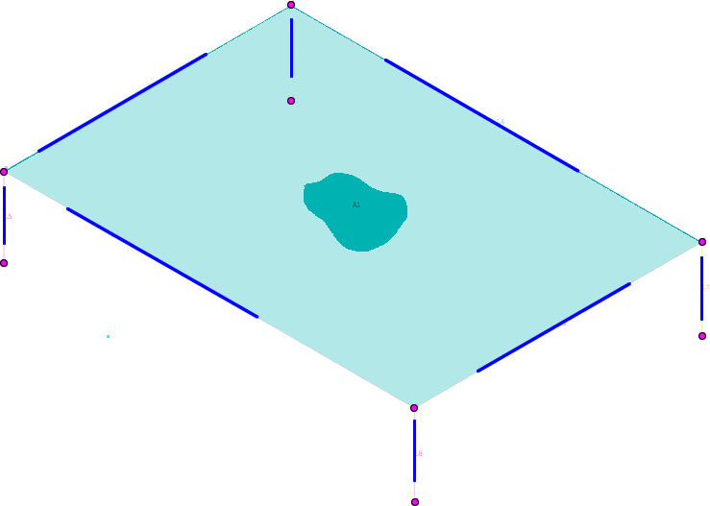
SHELL181
KEYPOINT
Solid Model
LINE
LINE
LINE
KEYPOINT
KEYPOINT
LINE
AREA
KEYPOINT
KEYPOINT
LINE
LINE
LINE
KEYPOINT
a partir de...
KEYPOINT
KEYPOINTS
Criação de áreas
LINE
LINES
DIRETA
KEYPOINT

Slide 13
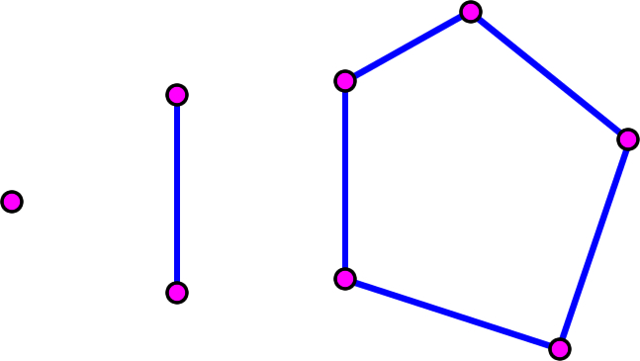
SHELL181
Solid Model
KEYPOINT
ENTIDADE MÍNIMA (PONTUAL, SEM DIMENSÃO)
LINE
UNIDIMENSIONAL (2 KEYPOINTS DISTINTOS)
AREA
BIDIMENSIONAL (n LINES, n KEYPOINTS)

Slide 14
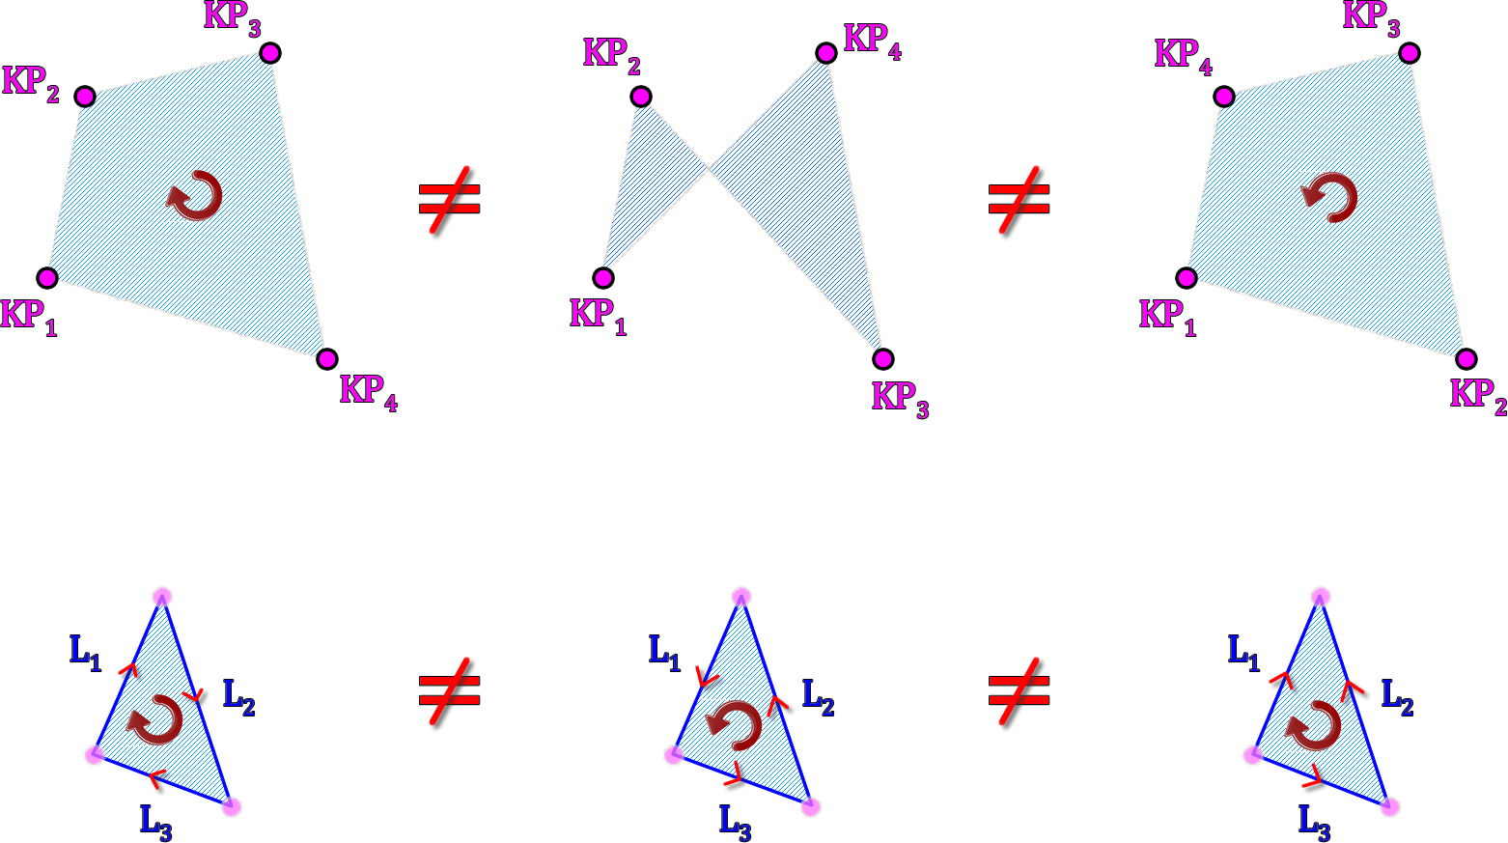
SHELL181
Criação a partir de Keypoints
NOVAS LINHAS AUTOMATICAMENTE CRIADAS

Slide 15
SHELL181
Criação a partir de Lines
KEYPOINTS PRÉ-EXISTENTES
NOVAS LINHAS NÃO SÃO CRIADAS
ORIENTAÇÃO DA PRIMEIRA LINHA:

Slide 16
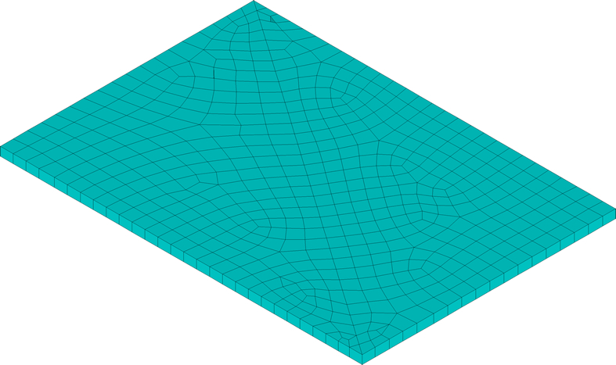
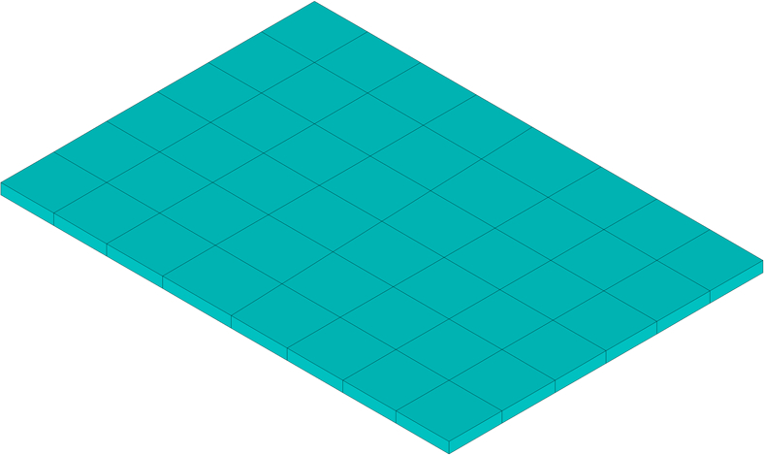
SHELL181
FREE x MAPPED
Classificação de Malhas
FINE x COARSE
“FINE”, FREE
“FINE”, MAPPED
“COARSE”, MAPPED

Slide 17
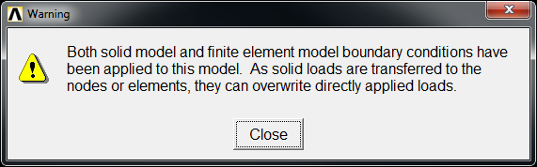
SHELL181
Aplicação de Cargas
KEYPOINTS
SOLID MODEL
LINES
Aplicar carga no Solid Model
RISCO:
AREAS
Substituição de cargas de mesma posição e direção aplicadas no FEM
VOLUMES
Iniciar solução
FINITE ELEMENT MODEL
NODES
Transferir cargas para o Finite Element Model
ELEMENTS
Solucionar

Slide 18
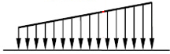
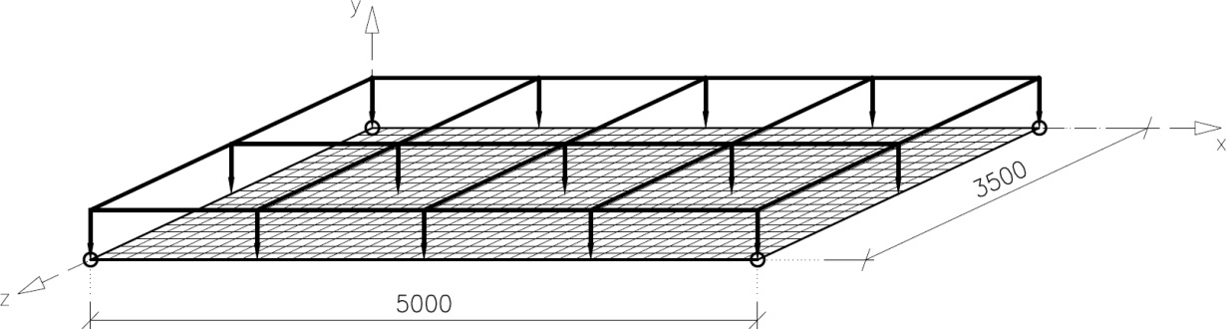
SHELL181
Cargas no Solid Model
Pressão em lines
q
?
DIREÇÃO:
Pressão em areas
q
DIREÇÃO:
Perpendicular à área

Slide 19
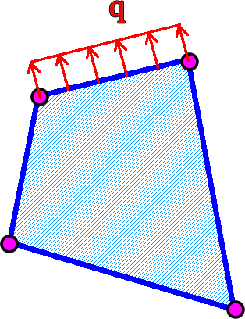
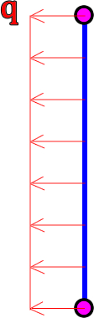
SHELL181
Carga transferida para a área (elementos de casca)
Carga não transferida para linhas (elementos de barra)
AREA
LINE
OK!
ERRO!
DIREÇÃO:
Segue direção das áreas adjacentes

Slide 20
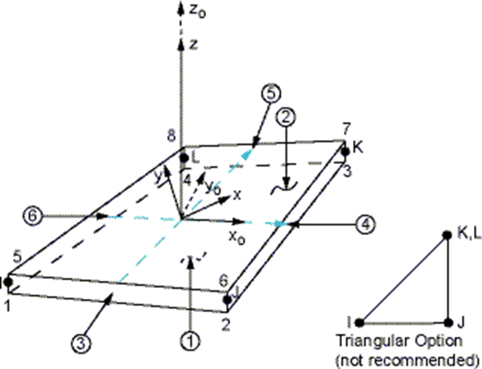
SHELL181
Cargas no Finite Element Model
“LOAD KEYS”

Slide 21
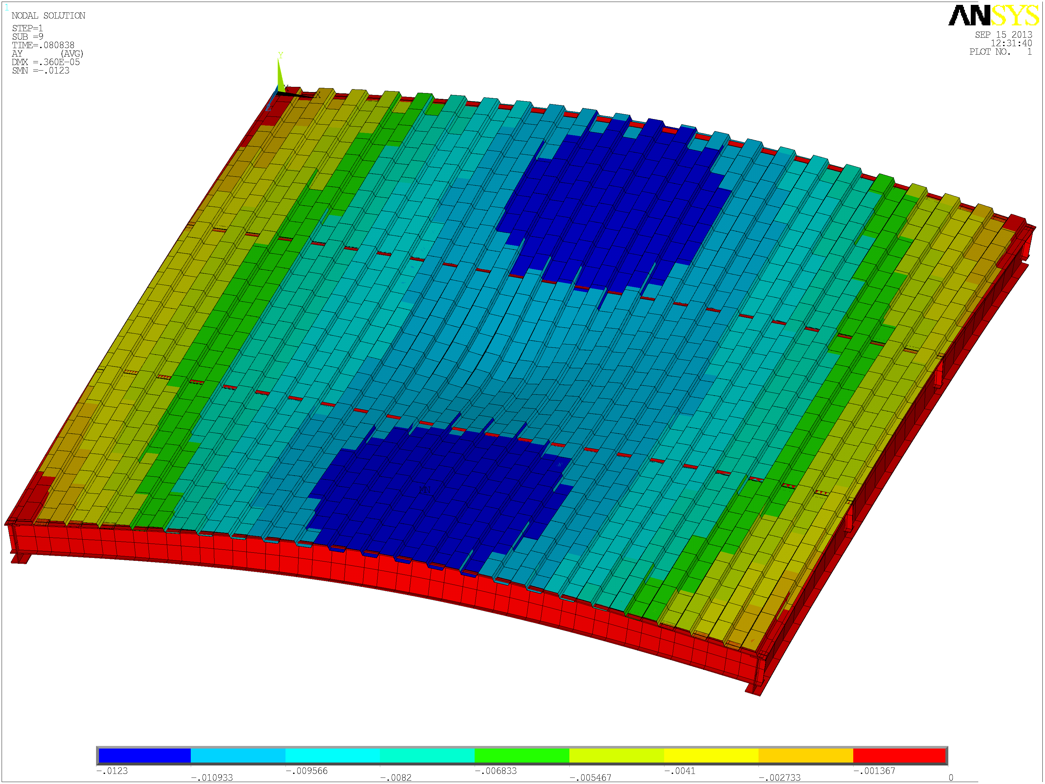
SHELL181

Slide 22
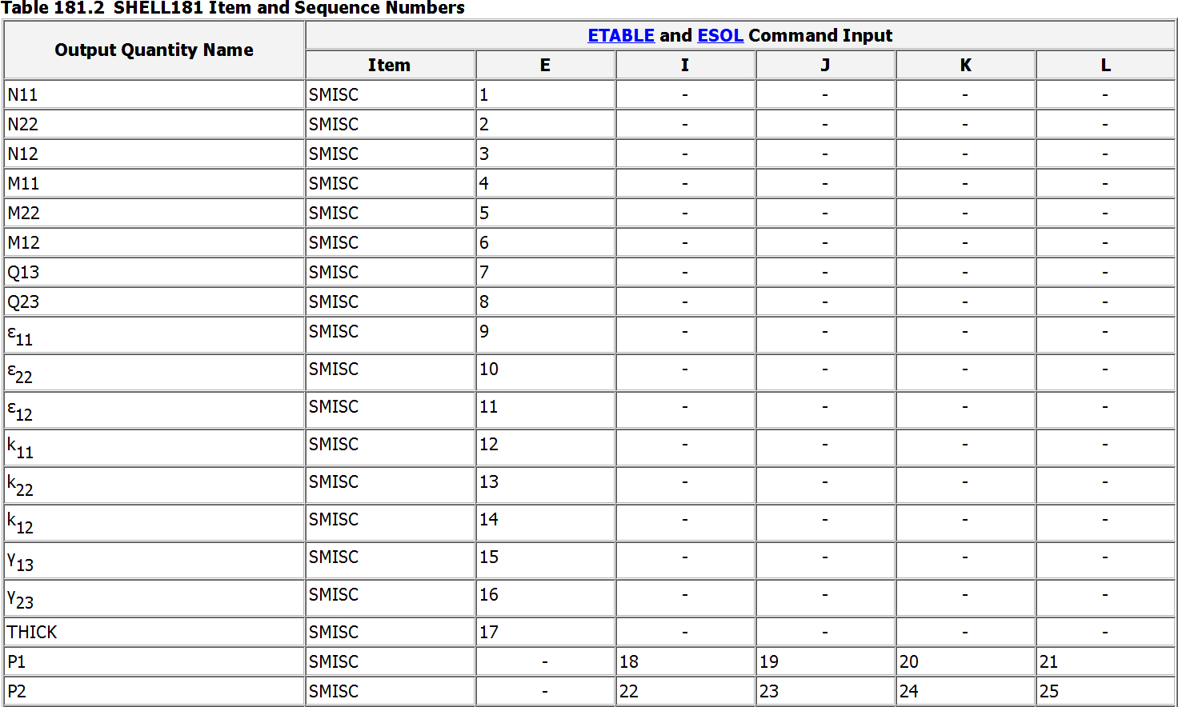
SHELL181

Slide 23
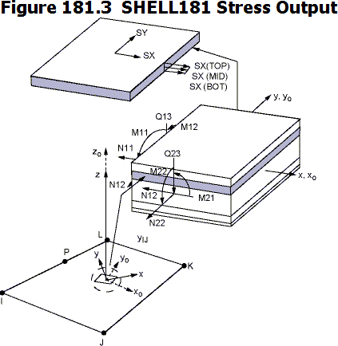
SHELL181

Slide 24
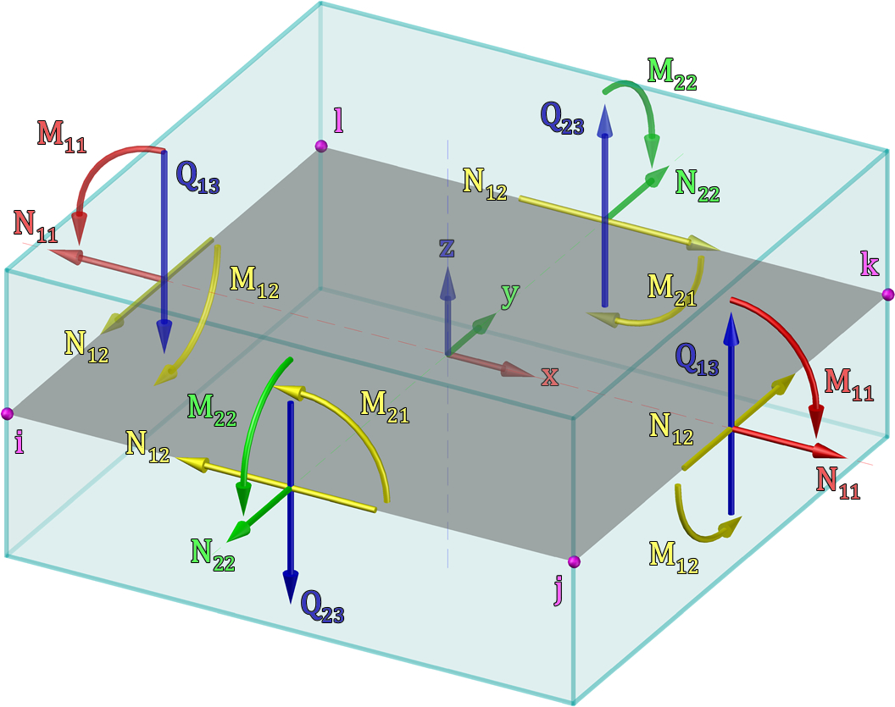
SHELL181

Slide 25
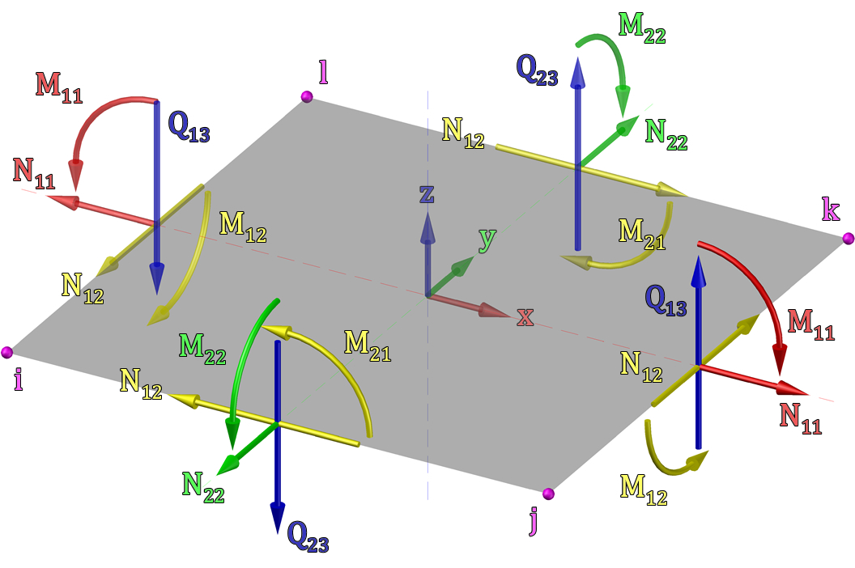
SHELL181

Slide 26
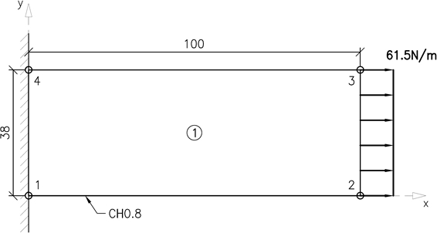
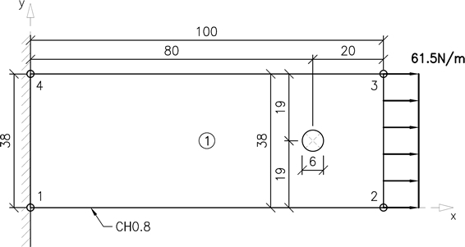
SHELL181
Ex3.A1
Ex3.A2

Slide 27
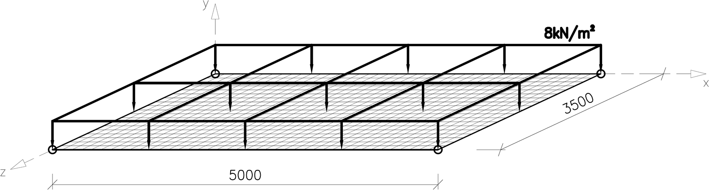
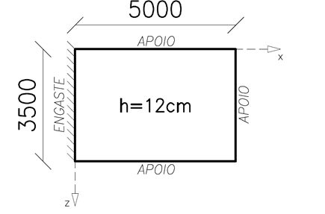

SHELL181
Ex3.B

Slide 28






SHELL181
Ex3.C

